Slide 1

















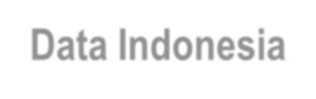


PERAN DAN FUNGSI INSTITUSI STATISTIK DALAM SATU DATA INDONESIA
Disampaikan pada Peningkatan Peran dan Fungsi Institusi
Statistik dalam Satu Data Indonesia
Rembang, 9 Februari 2020
1

Slide 2






















































Data adalah jenis kekayaan baru bangsa kita. Kini data lebih berharga dari minyak.
Presiden RI, Joko Widodo dalam Pidato Kenegaraan 16 Agustus 2019
Data are a lifeblood of decision-making and raw material for accountability.
UN Secretary General’s IEAG on a Data Revolution for Sustainable Development
DULU sumber data berasal dari:
SENSUS
SEKARANG mendata dengan:
CAWI (ComputerAssisted Web Interviewing) dan CAPI (Computer Assisted Personal Interviewing)
SURVEI
REGISTRASI
DULU mendata (survei dan sensus) dengan PAPI (Paper and Pencil Assisted Personal Interviewing)

Slide 3

















KONDISI DATA SAAT INI
PRINSIP SATU DATA
Perpres No.39/2019 ttg Satu Data Indonesia, Pasal 3
Perbedaan data statistik
antarinstansi
Perbedaan data geospasial
antarinstansi
DATA YANG DIHASILKAN PRODUSEN DATA HARUS…
Memenuhi Standar Data
Memiliki Metadata
Menggunakan Kode Referensi dan/atau Data Induk
Memenuhi kaidah Interoperabilitas Data
Sulit mencari data pemerintah

Slide 4


























TUJUAN SATU DATA INDONESIA (SDI)
Memberikan acuan pelaksanaan dan pedoman bagi Instansi Pusat dan instansi Daerah
dalam rangka penyelenggaraan tata kelola Data;
Mewujudkan ketersediaan data yang akurat, mutakhir, terpadu, dapat dipertanggung-
jawabkan, serta mudah diakses dan dibagipakaikan antar instansi pusat dan daerah;
Mendorong keterbukaan dan transparansi Data sehingga tercipta perencanaan dan
perumusan kebijakan pembangunan yang berbasis pada Data
Mendukung Sistem Statistik Nasional (SSN) sesuai peraturan perundang-undangan

Slide 5

Bagaimana mengatur dan menetapkan pembagian peran dan fungsi institusi dalam penyelenggaraan statistik
01
Tantangan Dalam Mewujudkan Data yang Andal, Efektif, dan Efisien Melalui SDI
(Mencapai SSN)
Bagaimana setiap produsen data mampu menghasilkan data yang baik, berkualitas, serta mudah dimengerti
02
Bagaimana setiap data yang dihasilkan dapat
dimanfaatkan secara luas serta mudah dibandingkan
03
Bagaimana menjamin kemudahan akses data, sesuai dengan peraturan perundangan yang berlaku
04

Slide 6







Peran Institusi Statistik Untuk Mendukung SSN Dalam Kerangka SDI
PEMBINA DATA
WALIDATA
PRODUSEN DATA

Slide 7




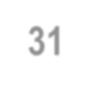



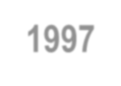












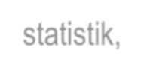














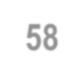

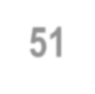



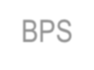




















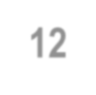



























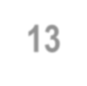

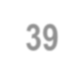























Badan melakukan pembinaan agar lebih meningkatkan kontribusi dan apresiasi masyarakat terhadap statistik, mengembangkan sistem statistik nasional, dan mendukung pembangunan nasional.
1. Pasal 31 UU 16/1997
2. Pasal 58 PP 51/1999
BPS melakukan pembinaan bekerja sama dengan instansi pemerintah, perguruan tinggi, lembaga swasta, dan atau Unsur Masyarakat lainnya
BPS SEBAGAI PEMBINA DATA STATISTIK: REGULASI
3. Pasal 3 PP 12/2017
Pembinaan Penyelenggaraan Pemerintahan Daerah Provinsi, dilaksanakan oleh Menteri, untuk pembinaan umum; dan Menteri teknis/kepala lembaga pemerintah nonkementerian, untuk pembinaan teknis;
4. Pasal 13 Perpres 39/2019
Untuk data statistik tingkat pusat, Pembina Data Statistik tingkat pusat kegiatan statistik yaitu badan yang melaksanakan tugas pemerintahan di bidang kegiatan statistik

Slide 8


















































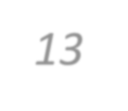









Menetapkan standar data yang berlaku lintas instansi pusat dan atau daerah
Menetapkan struktur yang baku dan format baku dari metadata
yang berlaku lintas instansi pusat dan atau daerah
Memberikan rekomendasi dalam proses perencanaan
pengumpulan data oleh K/L/D/I
BPS SEBAGAI PEMBINA DATA STATISTIK: TUGAS
Melakukan pemeriksaan ulang terhadap data prioritas (Perpres
SDI pasal 13 ayat 1)
Melakukan pembinaan penyelenggaraan SDI sesuai dengan ketentuan peraturan perundang-undangan

Slide 9


WALIDATA TINGKAT PUSAT MEMPUNYAI TUGAS:
mengumpulkan, memeriksa kesesuaian Data, dan mengelola Data yang disampaikan oleh Produsen Data sesuai dengan prinsip Satu Data Indonesia;
menyebarluaskan Data, Metadata, Kode Referensi, dan Data Induk di Portal Satu Data Indonesia; dan
membantu Pembina Data dalam membina Produsen Data.
WALIDATA TINGKAT DAERAH MEMPUNYAI TUGAS:
TUGAS WALIDATA
memeriksa kesesuaian Data yang disampaikan oleh Produsen Data tingkat daerah sesuai dengan prinsip Satu Data Indonesia;
menyebarluaskan Data dan Metadata di portal Satu Data Indonesia; dan
membantu Pembina Data tingkat daerah dalam membina Produsen Data tingkat daerah.

Slide 10



PRODUSEN DATA TINGKAT PUSAT MEMPUNYAI TUGAS:
memberikan masukan kepada Pembina Data dan Menteri atau kepala Instansi Pusat mengenai Standar Data, Metadata, dan Interoperabilitas Data;
menghasilkan Data sesuai dengan prinsip Satu Data Indonesia; dan
menyampaikan Data dan Metadata kepada Walidata.
TUGAS PRODUSEN DATA
PRODUSEN DATA TINGKAT DAERAH MEMPUNYAI TUGAS:
memberikan masukan kepada Pembina Data tingkat daerah mengenai Standar Data, Metadata, dan Interoperabilitas Data;
menghasilkan Data sesuai dengan prinsip Satu Data Indonesia; dan
menyampaikan Data beserta Metadata kepada Walidata tingkat daerah.

Slide 11
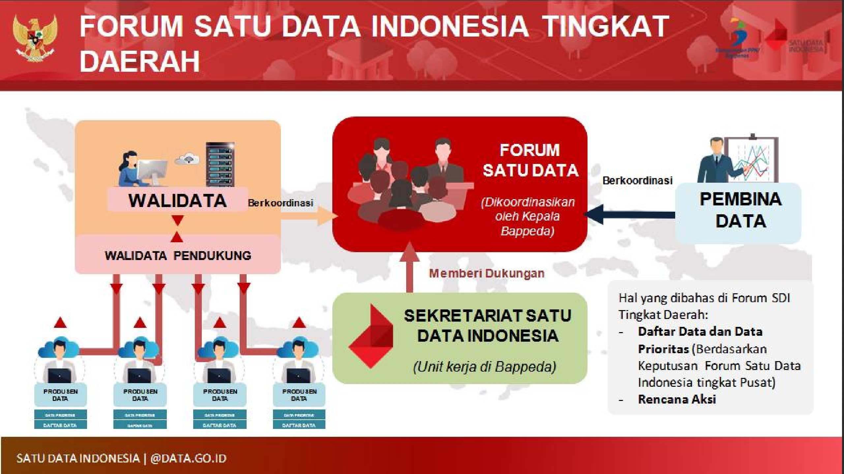

Slide 12
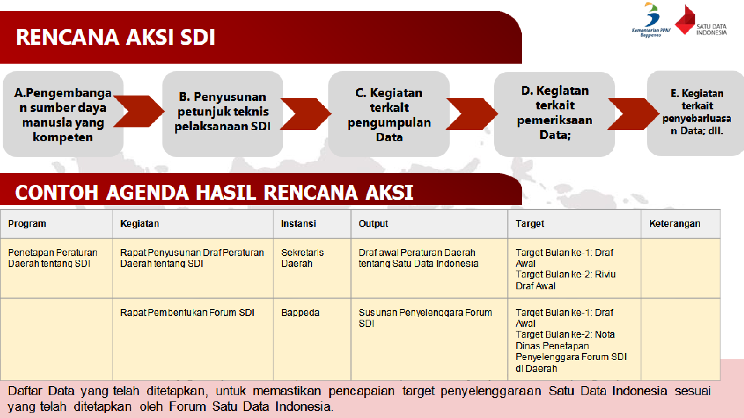

Slide 13
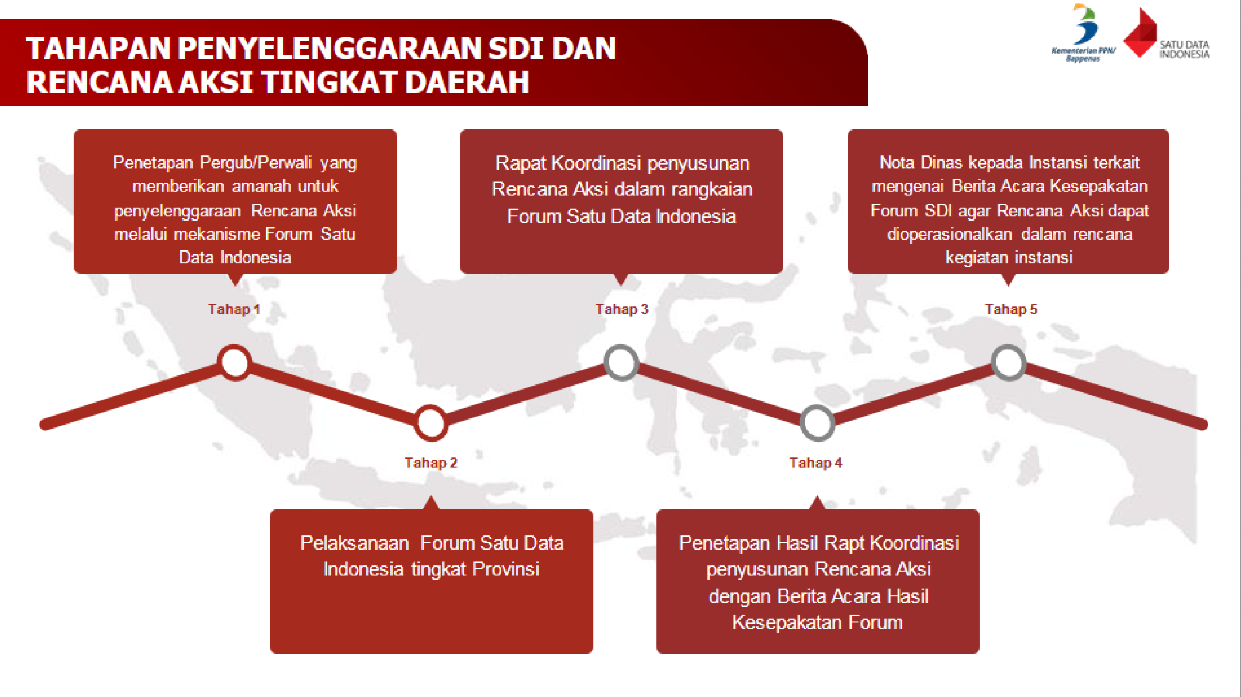

Slide 14













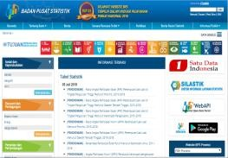



UPAYA BPS MEWUJUDKAN SATU DATA INDONESIA
1
2
3
Responden K/L/D/I Sensus/Survei
BPS
Kompilasi Data
Tabulasi/Penghitungan Indikator/Agregasi/DLL
Pengemasan informasi untuk diseminasi statistik
7
Simpul komunikasi untuk mengakses data oleh siapapun secara terbuka dan cuma-cuma
4
6
5
WWW.BPS.GO.ID
Interoperabilitas data melalui API Webservis
Informasi dapat diakses melalui website atau aplikasi mobile
Indikator Statistik Dasar & Sektoral
Publikasi &
Infografis
A P I : Application Programming Interface (Antar Muka Pemrograman Aplikasi), Wikipedia
14

Slide 15
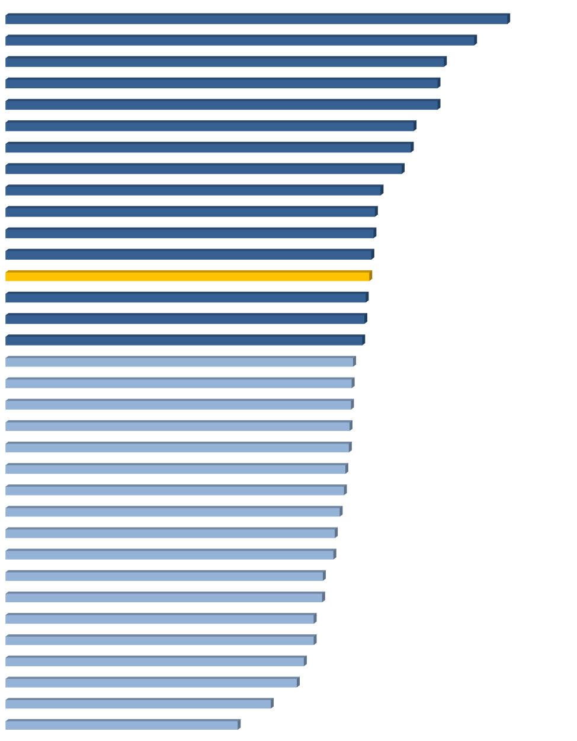
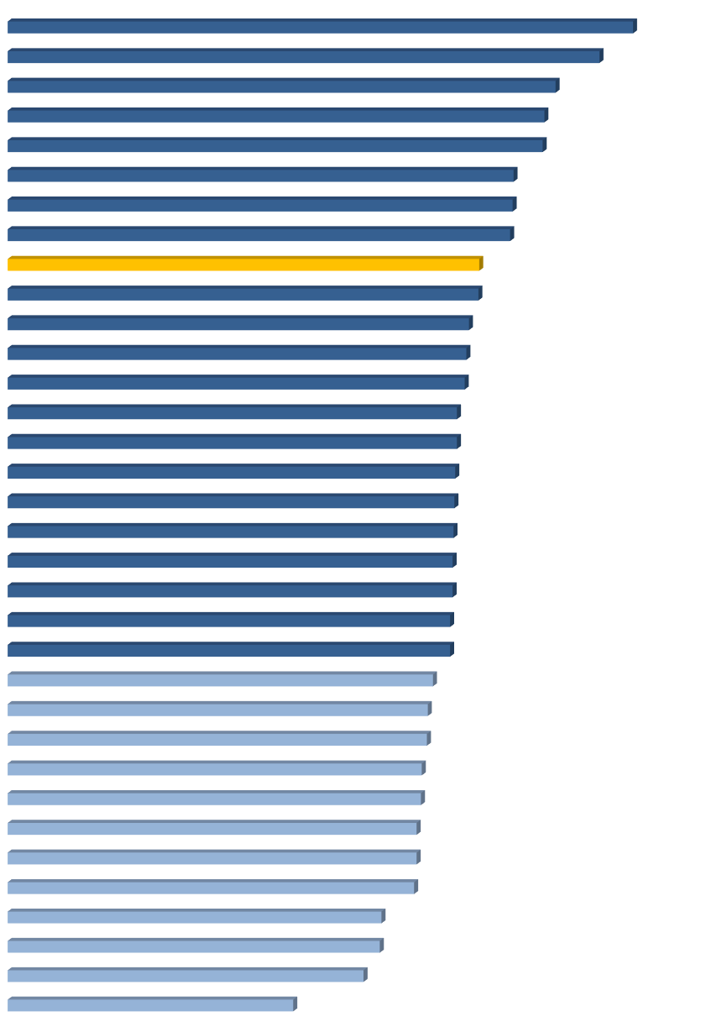
Indeks Pembangunan TIK (IP-TIK)
2018
2019
DKI Jakarta |  |  |  | 7.14
DI Yogyakarta |  |  | 6.66
Bali |  | 6.23
Kepulauan Riau |  | 6.14
Kalimantan Timur |  | 6.14
Banten | 5.8
Kalimantan Utara | 5.76
DKI Jakarta DI Yogyakarta Kepulauan Riau Kalimantan Timur
Bali Kalimantan Utara
Banten
Jawa Barat Jawa Tengah Jawa Timur
Kalimantan Selatan Sulawesi Utara
Riau Kep Bangka Belitung Sumatera Barat Sulawesi Selatan Kalimatan Tengah
7.31
6.91
6.39
6.26
6.24
5.9
5.89
5.86
Jawa Barat Sulawesi Utara
Riau Kalimantan Selatan
Jawa Timur Jawa Tengah Sumatera Barat Sulawesi Selatan Papua Barat Sumatera Utara
5.63
5.33
5.25
5.23
5.2
5.17
5.12
5.1
5.07
4.94
5.5
5.49
5.38
5.35
5.33
5.24
5.24
5.22
5.21
Indonesia 5,32
Indonesia 5,07
Kalimatan Tengah | 4.92 | Bengkulu | 5.2
Jambi | 4.91 | Sumatera Utara | 5.19
Kep. Bangka Belitung | 4.89 | Papua Barat | 5.19
Bengkulu | 4.88 | Sulawesi Tenggara | 5.16
Sulawesi Tenggara | 4.83 | Jambi | 5.16
Sumatera Selatan | 4.81 | Gorontalo | 4.96
Gorontalo | 4.75 | Sumatera Selatan | 4.9
Maluku Aceh
Sulawesi Tengah
Lampung Nusa Tenggara Barat Kalimantan Barat Maluku Utara Sulawesi Barat
Nusa Tenggara Timur
Papua
4.68
4.66
4.51
4.5
4.38
4.38
4.24
4.14
3.77
Aceh Nusa Tenggara Barat Sulawesi Tengah Sulawesi Tengah
Lampung Maluku Kalimatan Barat Maluku Utara
Nusa Tenggara Timur
Papua
4.89
4.83
4.82
4.77
4.77
4.74
4.36
4.34
4.15
3.3
3.33

Slide 16
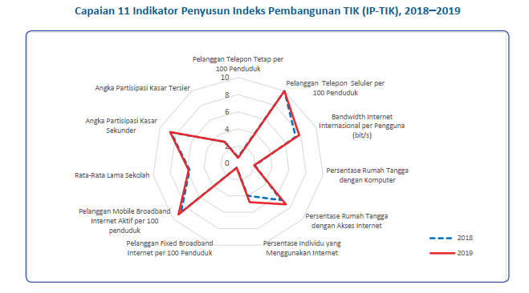

Slide 17







TERIMA
KASIH
Credit:
Video slide 2: Youtube
Foto Slide 19 : pexels.com/photo/asian-children-bridge-children-clouds-2132062 /

